Slide 1
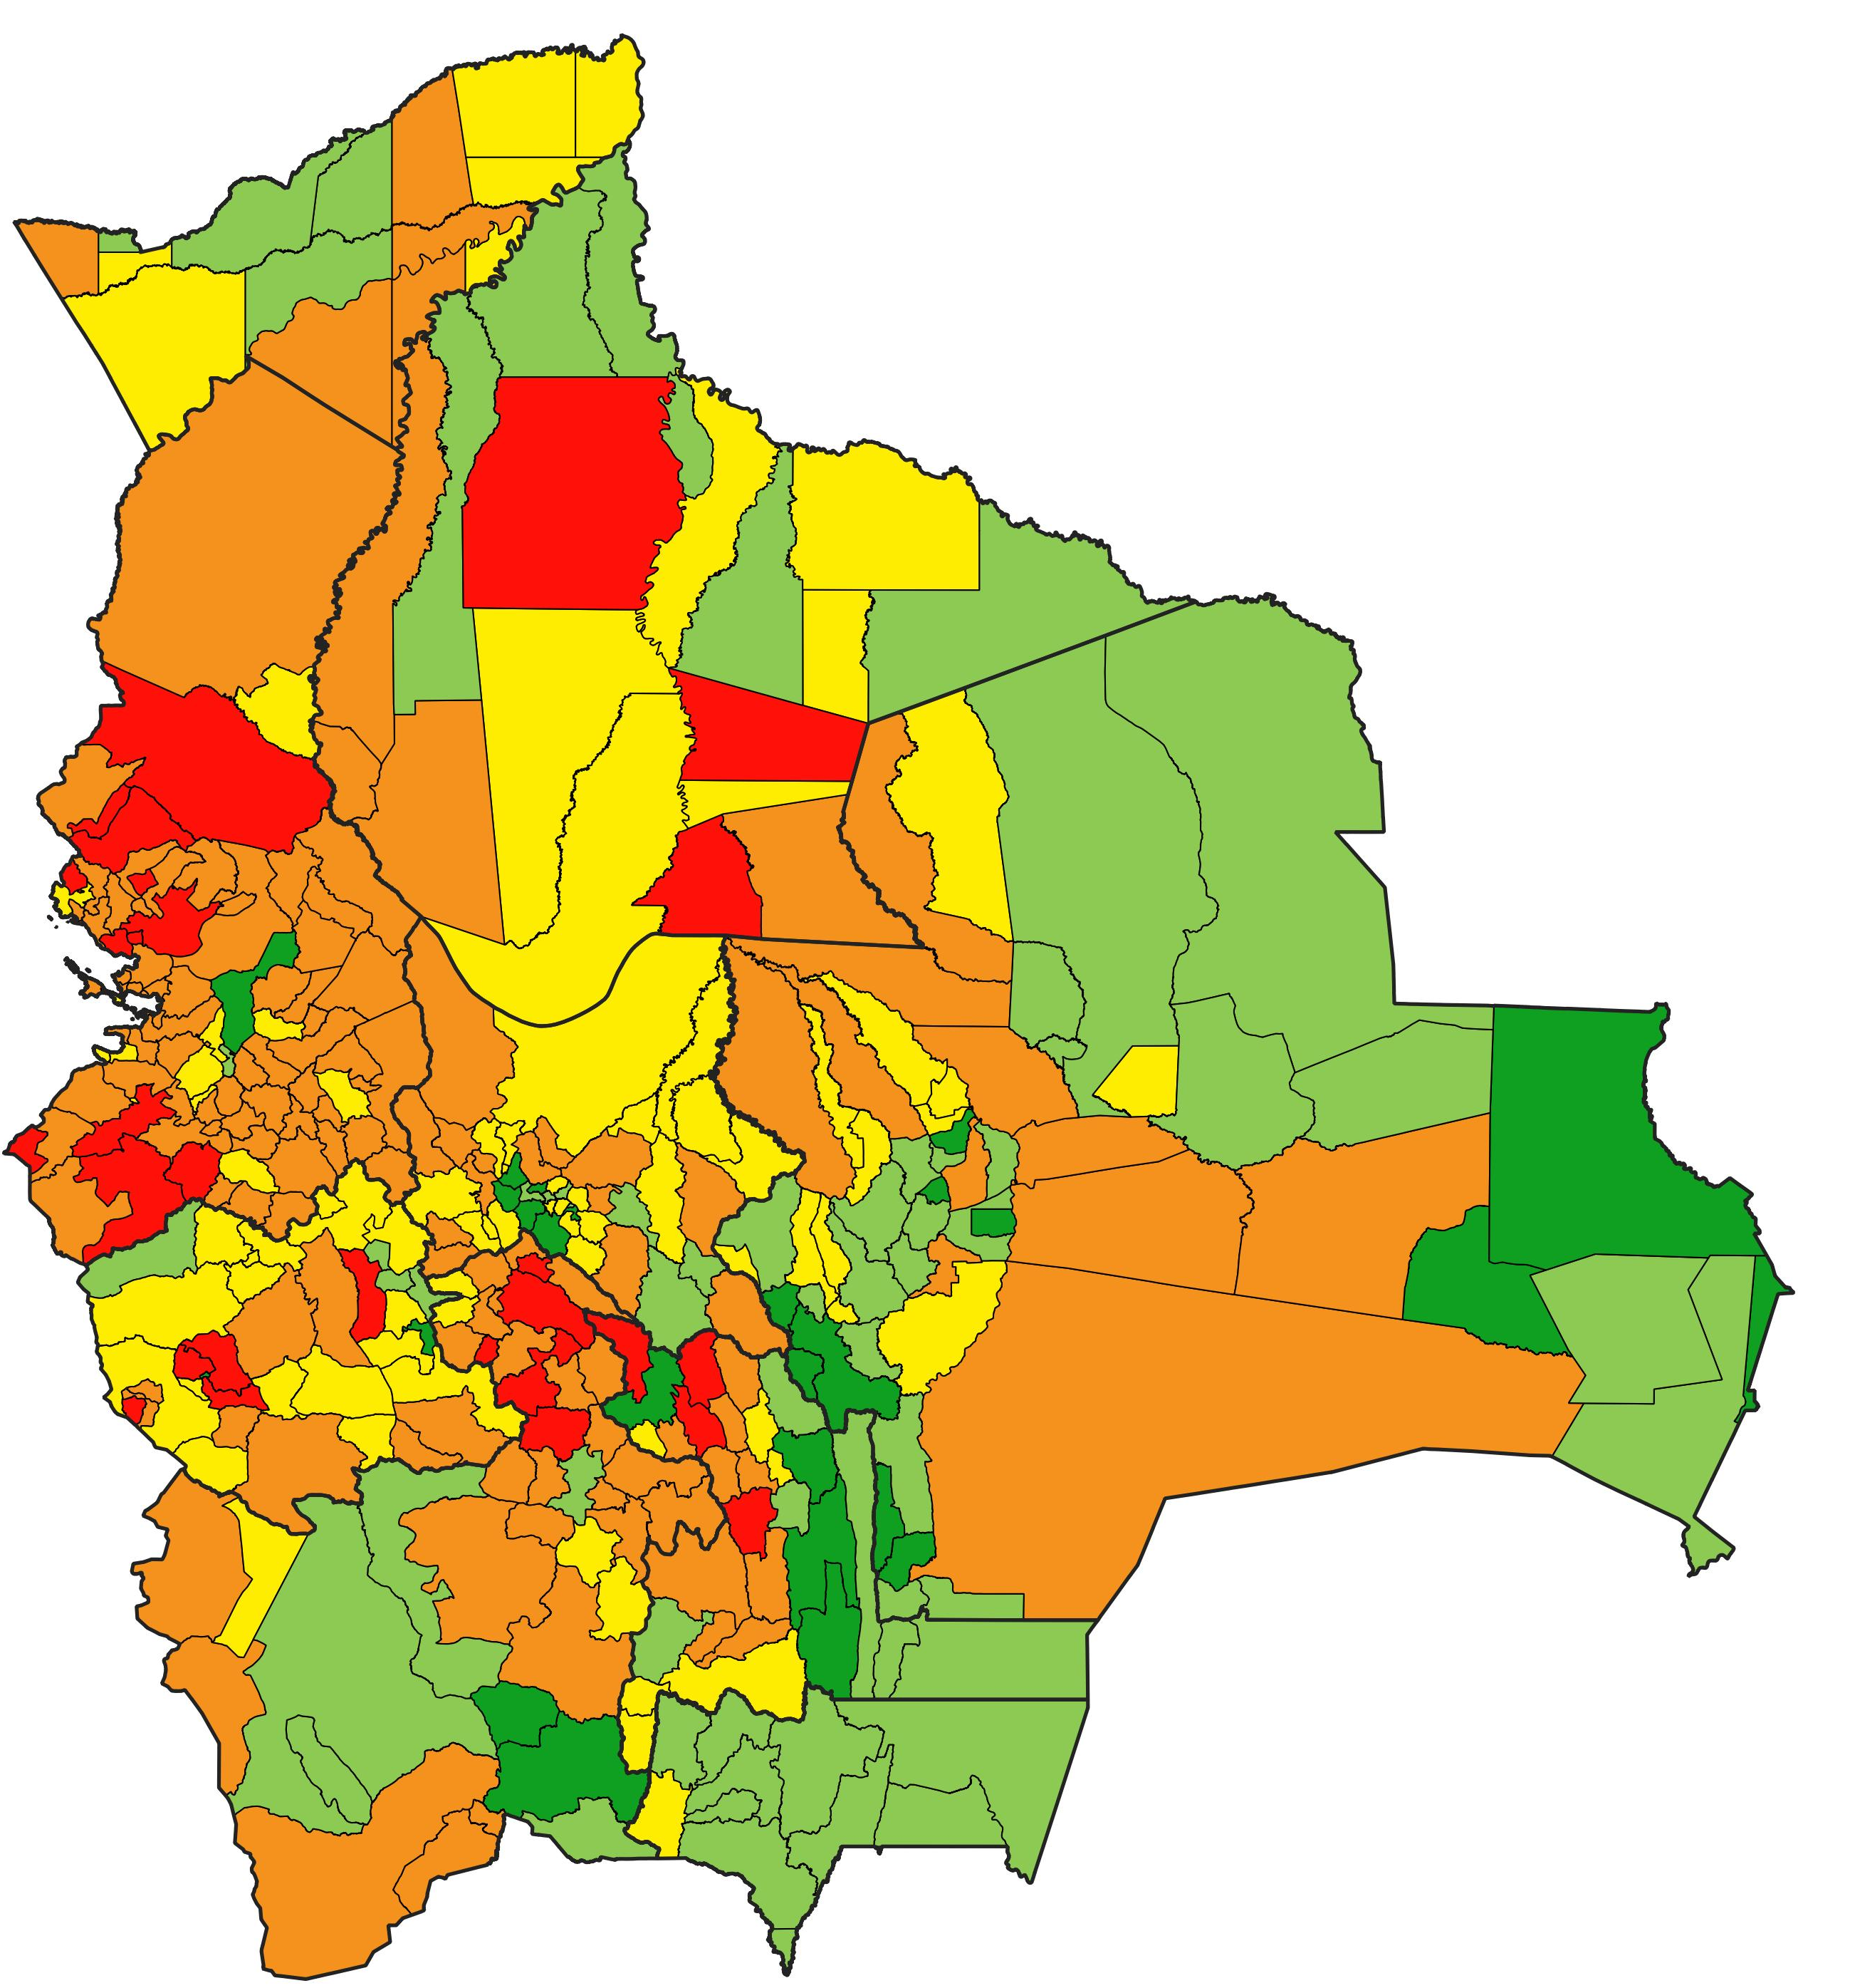
BOLIVIA: Cobertura de Vacunación
Contra la COVID-19
1ra Dosis al 30 de Octubre 2021
 | 0 a 20 % |  | 30 Municipios
 | 20 a 40 % |  | 134 Municipios
 | 40 a 60 % |  | 84 Municipios
 | 60 a 80 % |  | 65 Municipios
 | 80 a 100 % |  | 26 Municipios
Fuente: RNVe, Dirección de Epidemiologia (Ministerio de Salud y Deportes)
*Información con cohorte 30 de Octubre 2021
Y.A.C.H.

Slide 2
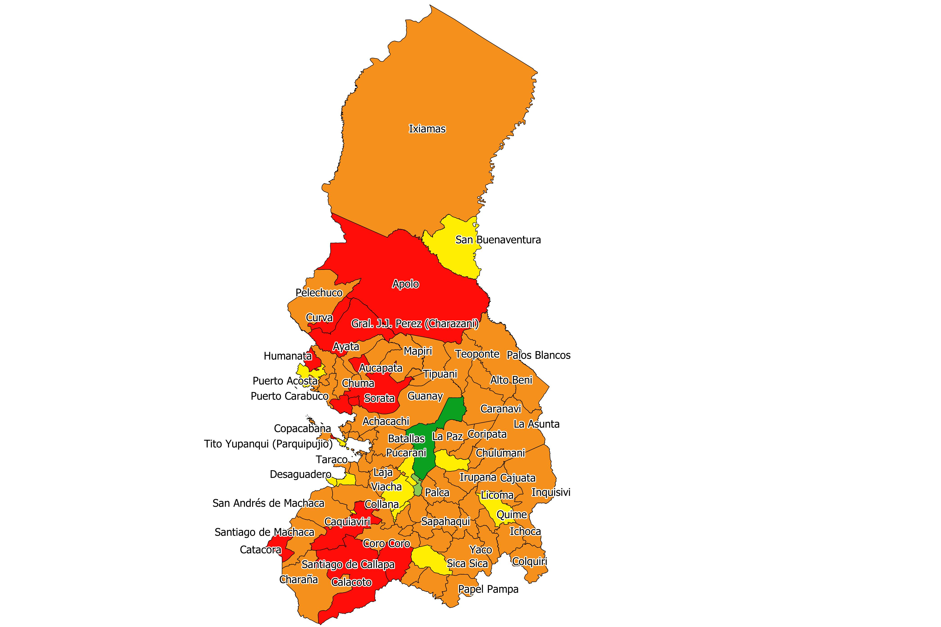
LA PAZ: COBERTURA DE VACUNACIÓN CON
1RA DOSIS
al 30 de Octubre 2021
Cobertura Muy Baja
Aucapata | 10%
Caquiaviri | 11%
Tito Yupanqui (Parquipujio) | 11%
Ancoraimes | 12%
Calacoto | 13%
Gral. J.J. Perez (Charazani) | 16%
Curva | 17%
Sorata | 17%
Humanata | 18%
Apolo | 19%
Combaya | 19%
Santiago De Callapa | 20%
Catacora | 20%
Coberturas Baja
Sapahaqui | 21%
Pelechuco | 22%
Mapiri | 22%
Sica Sica (Villa Aroma) | 22%
Puerto Carabuco | 23%
La Asunta | 23%
Charaña | 23%
Mecapaca | 23%
Chacarilla | 24%
Mocomoco | 24%
Licoma Pampa | 25%
Ayata | 25%
Comanche | 26%
Batallas | 26%
Alto Beni | 26%
Cairoma | 26%
Ichoca | 27%
Malla | 27%
Pucarani | 27%
Santiago De Huata | 28%
Chuma | 28%
Inquisivi | 29%
Teoponte | 29%
Guanay | 29%
Waldo Ballivian | 29%
Coberturas Baja
San Andres De Machaca | 29%
Tacacoma | 29%
Chulumani (V. De La Libertad) | 29%
Jesus De Machaca | 29%
Colquencha | 29%
San Pedro De Curahuara | 30%
Taraco | 30%
Copacabana | 30%
Caranavi | 30%
Tiawanacu | 31%
Ixiamas | 31%
Coro Coro | 31%
Quiabaya | 31%
Santiago De Machaca | 31%
Coripata | 32%
Palos Blancos | 32%
Coroico | 33%
Puerto Perez | 33%
Ayo Ayo | 33%
Irupana (Villa De Lanza) | 34%
Chua Cocani | 35%
Patacamaya | 35%
Achacachi | 35%
Huarina | 35%
Cajuata | 36%
Papel Pampa | 36%
Luribay | 36%
Tipuani | 37%
Laja | 39%
Calamarca | 39%
Palca | 39%
Yaco | 39%
Colquiri | 39%
Escoma | 40%
Huatajata | 40%
Cobertura Buena
Desaguadero | 41%
Umala | 42%
Guaqui | 42%
Collana | 43%
Yanacachi | 43%
Puerto Acosta | 43%
San Pedro De Tiquina | 44%
Nazacara De Pacajes | 44%
Quime | 45%
San Buena Ventura | 45%
Viacha | 51%
El Alto | 52%
Cobertura Muy Buena
Achocalla | 68%
Cobertura Excelente
La Paz | 102%
 | 0 a 20 % |  | 13 Municipios
 | 20 a 40 % |  | 60 Municipios
 | 40 a 60 % |  | 12 Municipios
 | 60 a 80 % |  | Municipios
 | 80 a 100 % |  | 1 Municipios
Fuente: RNVe, Dirección de Epidemiologia (Ministerio de Salud y Deportes)
*Información con cohorte 30 de Octubre 2021
Y.A.C.H.

Slide 3
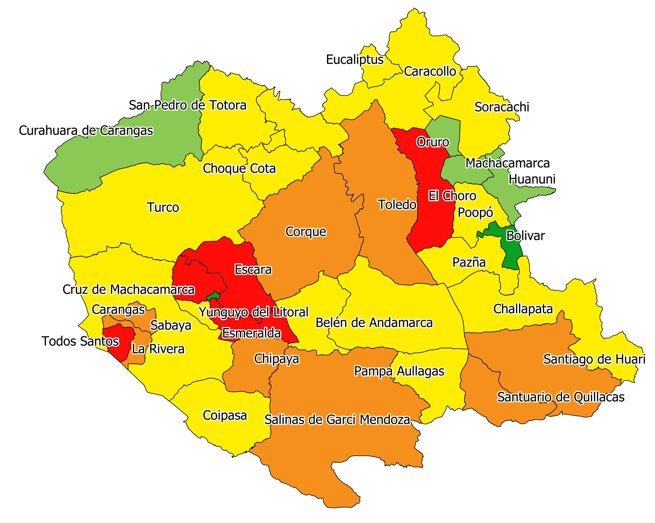
ORURO: COBERTURA DE VACUNACIÓN CON 1RA DOSIS
al 30 de Octubre 2021
Cobertura Muy Baja
Cruz De Machacamarca | 6%
Escara | 9%
El Choro | 17%
Todos Santos | 17%
Esmeralda | 19%
Coberturas Baja
Chipaya | 22%
Carangas | 22%
Santiago De Huari | 26%
Toledo | 27%
Salinas De Garci Mendoza | 29%
La Rivera | 32%
Corque | 40%
Santuario De Quillacas | 40%
Cobertura Buena
Sabaya | 41%
Andamarca | 41%
Belen De Andamarca | 42%
Coipasa | 43%
Challapata | 44%
Yunguyo De Litoral | 45%
Turco | 45%
Choque Cota | 47%
Poopo | 48%
Caracollo | 48%
Pazña | 51%
Pampa Aullagas | 52%
Eucaliptus | 52%
Totora(Orr) | 53%
Soracachi | 54%
Huayllamarca | 59%
Cobertura Muy Buena
Huanuni | 62%
Machacamarca | 63%
Curahuara De Carangas | 66%
Oruro | 79%
Cobertura Excelente
Antequera | 84%
Huachacalla | 98%
 | 0 a 20 % |  | 5 Municipios
 | 20 a 40 % |  | 8 Municipios
 | 40 a 60 % |  | 16 Municipios
 | 60 a 80 % |  | 4 Municipios
 | 80 a 100 % |  | 2 Municipios
Fuente: RNVe, Dirección de Epidemiologia (Ministerio de Salud y Deportes)
*Información con cohorte 30 de Octubre 2021
Y.A.C.H.

Slide 4
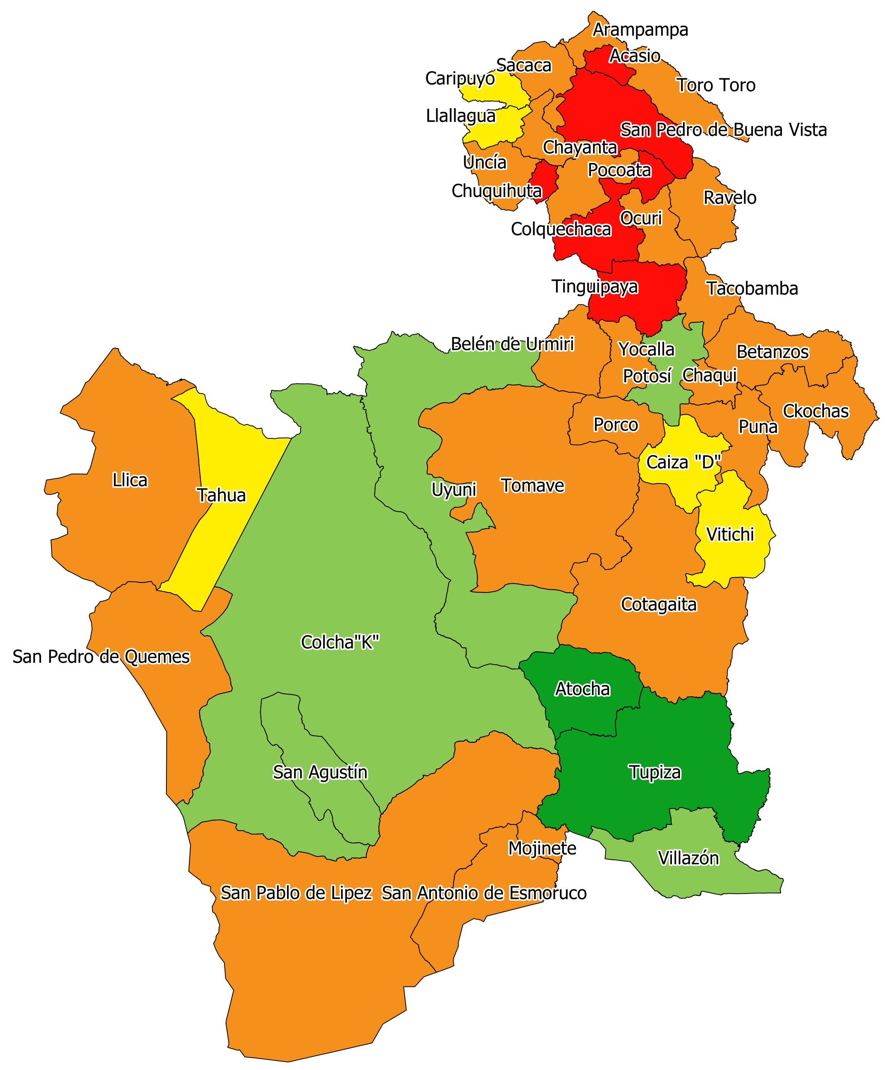
POTOSÍ: COBERTURA DE VACUNACIÓN CON 1RA DOSIS
al 30 de Octubre 2021
Cobertura Muy Baja
San Pedro De Buena Vista | 12%
Tinguipaya | 14%
Chuquihuta Ayllu Jucumani | 19%
Colquechaca | 19%
Acacio | 20%
Coberturas Baja
Belen De Urmiri | 21%
Pocoata | 22%
Ravelo | 23%
Toro Toro | 24%
Mojinete | 24%
San Antonio De Esmoruco | 27%
Ckochas | 28%
Chayanta | 28%
Ocuri | 29%
Puna | 30%
Tacobamba | 30%
Porco | 31%
Llica | 34%
Tomave | 34%
Sacaca | 34%
Arampampa | 35%
Uncia | 35%
Yocalla | 36%
S.P.De Quemes | 36%
San P. De Lipez | 37%
Betanzos | 38%
Cotagaita | 38%
Chaqui | 38%
Cobertura Buena
Caiza "D" | 44%
Vitichi | 49%
Caripuyo | 50%
Llallagua | 55%
Tahua | 57%
Cobertura Muy Buena
Villazon | 66%
Uyuni | 68%
Colcha "K" | 69%
San Agustin | 74%
Potosí | 78%
Cobertura Excelente
Tupiza | 86%
Atocha | 91%
 | 0 a 20 % |  | 5 Municipios
 | 20 a 40 % |  | 23 Municipios
 | 40 a 60 % |  | 5 Municipios
 | 60 a 80 % |  | 5 Municipios
 | 80 a 100 % |  | 2 Municipios
Fuente: RNVe, Dirección de Epidemiologia (Ministerio de Salud y Deportes)
*Información con cohorte 30 de Octubre 2021
Y.A.C.H.

Slide 5
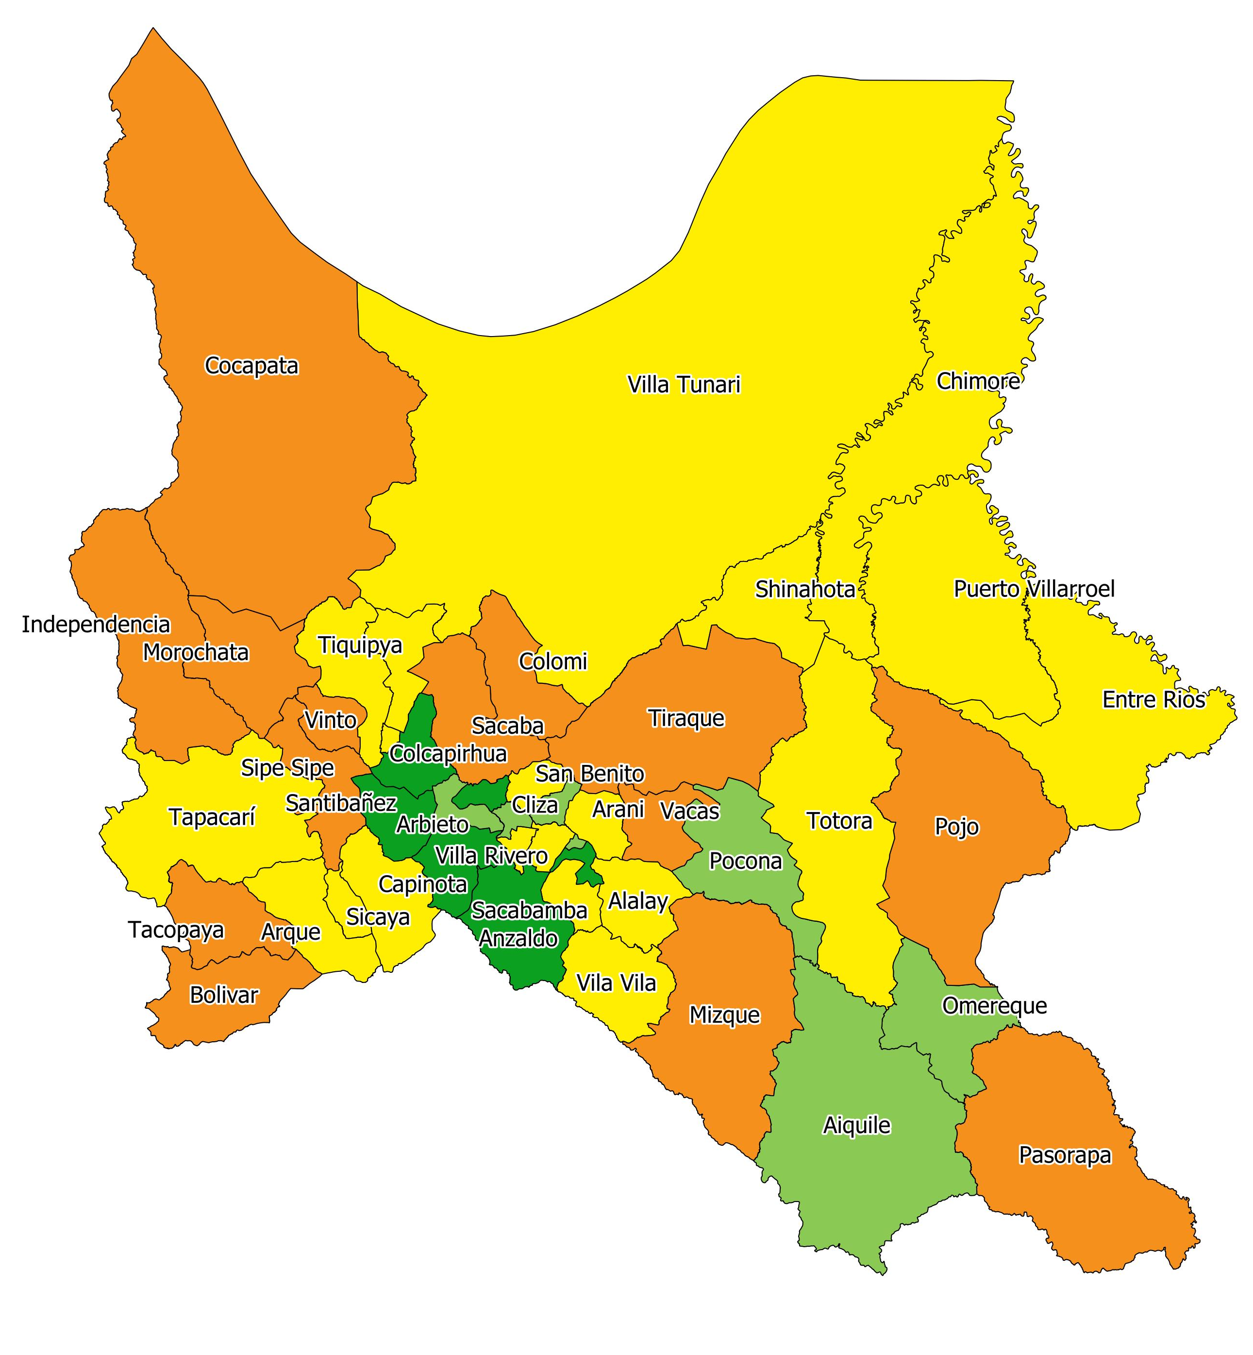
COCHABAMBA: COBERTURA DE VACUNACIÓN CON 1RA DOSIS
al 30 de Octubre 2021
Coberturas Baja
Tacopaya | 26%
Vacas | 27%
Tiraque (Cbba) | 27%
Bolivar | 28%
Pojo (Cbba) | 31%
Colomi | 36%
Pasorapa | 38%
Cocapata | 39%
Vinto | 39%
Mizque | 39%
Morochata | 40%
Ayopaya (V. De Independencia) | 40%
Sacaba | 40%
Sipe Sipe | 40%
Cobertura Buena
Sicaya | 41%
Vila Vila | 41%
Totora(Cbba) | 41%
Tiquipaya | 44%
Colcapirhua | 44%
Puerto Villarroel | 44%
Entre Rios | 44%
Tapacari | 46%
San Benito | 47%
Villa Rivero | 49%
Arani | 49%
Chimore | 49%
Shinaota | 50%
Villa Tunari | 51%
Sacabamba | 53%
Toco | 54%
Capinota | 55%
Quillacollo | 57%
Arque | 59%
Alalay | 60%
Cobertura Muy Buena
Pocona | 61%
Aiquile | 67%
Tacachi | 70%
Cliza | 73%
Punata | 75%
Arbieto | 77%
Omereque | 80%
Cobertura Excelente
Anzaldo | 81%
Tolata | 91%
Tarata | 93%
Cochabamba | 97%
Cuchumuela (V. G. Villarroel) | 100%
Santivañes | 131%
 | 0 a 20 % |  | 0 Municipios
 | 20 a 40 % |  | 14 Municipios
 | 40 a 60 % |  | 20 Municipios
 | 60 a 80 % |  | 7 Municipios
 | 80 a 100 % |  | 6 Municipios
Fuente: RNVe, Dirección de Epidemiologia (Ministerio de Salud y Deportes)
*Información con cohorte 30 de Octubre 2021
Y.A.C.H.

Slide 6
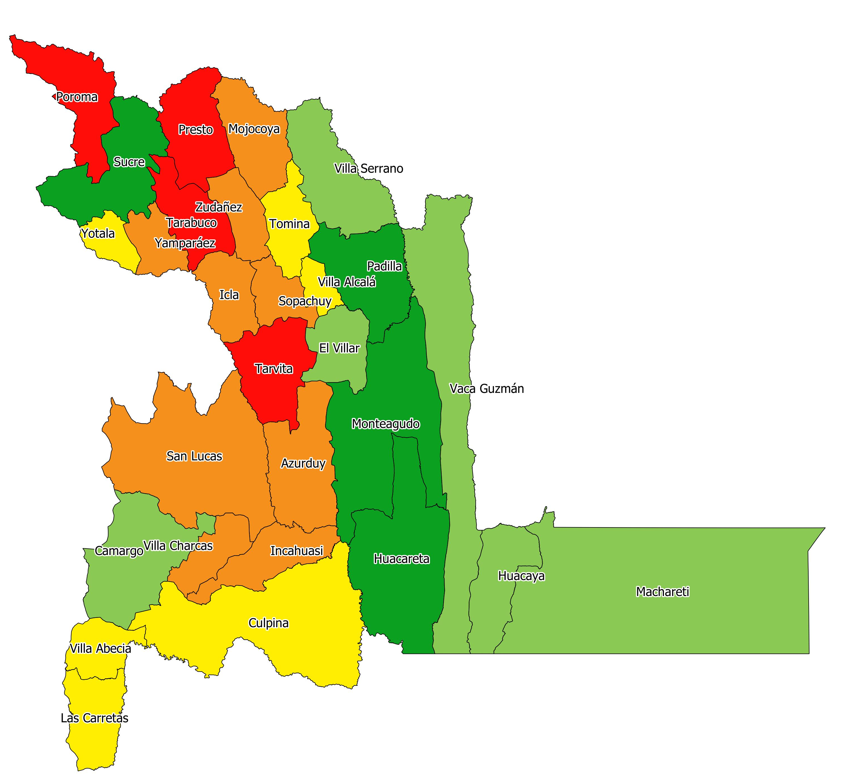
CHUQUISACA: COBERTURA DE VACUNACIÓN CON
1RA DOSIS
al 30 de Octubre 2021
Cobertura Muy Baja
Presto | 16%
Tarabuco | 20%
Tarvita | 20%
Poroma | 20%
Coberturas Baja
Incahuasi | 21%
Villa Charcas | 21%
Yamparaez | 26%
Sopachuy | 27%
Zudañez | 29%
Mojocoya | 36%
Azurduy | 37%
San Lucas | 39%
Icla | 40%
Cobertura Buena
Culpina | 42%
Tomina | 48%
Yotala | 50%
Las Carreras | 50%
Camataqui (C. Villa Abecia) | 52%
Alcala | 52%
Cobertura Muy Buena
El Villar | 64%
Huacaya (Villa De Huacaya) | 64%
Camargo | 69%
Machareti | 72%
Villa Serrano | 74%
Villa Vaca Guzman (Muyupampa) | 77%
Cobertura Excelente
Huacareta | 84%
Padilla | 84%
Sucre | 86%
Monteagudo | 88%
 | 0 a 20 % |  | 4 Municipios
 | 20 a 40 % |  | 9 Municipios
 | 40 a 60 % |  | 6 Municipios
 | 60 a 80 % |  | 6 Municipios
 | 80 a 100 % |  | 4 Municipios
Fuente: RNVe, Dirección de Epidemiologia (Ministerio de Salud y Deportes)
*Información con cohorte 30 de Octubre 2021
Y.A.C.H.

Slide 7
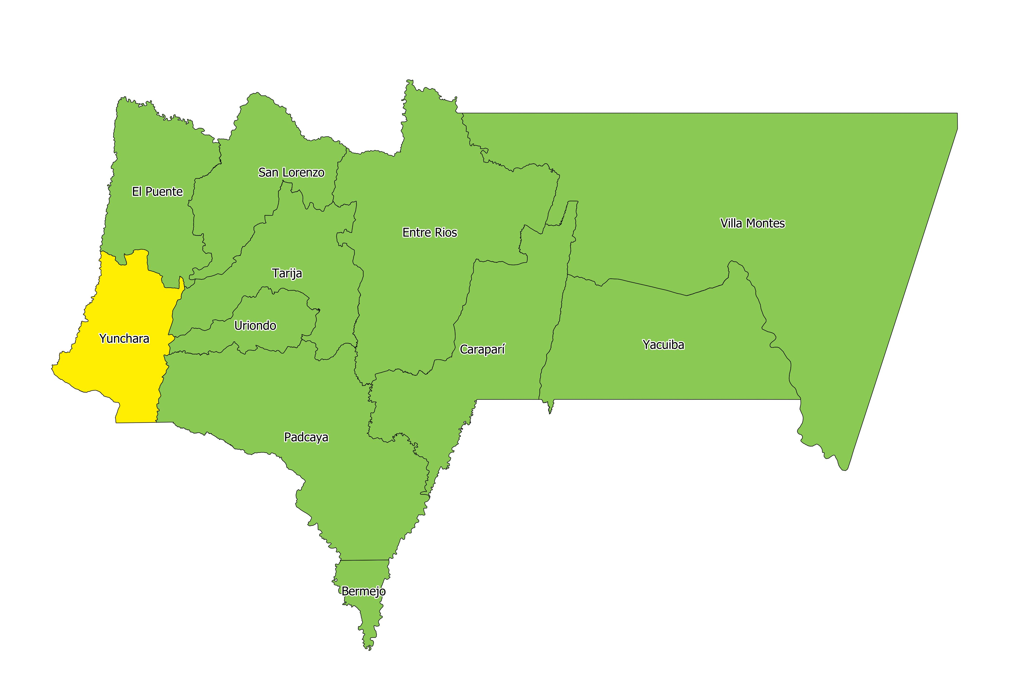
TARIJA: COBERTURA DE VACUNACIÓN
CON 1RA DOSIS
al 30 de Octubre 2021
Cobertura Buena
Yunchara | 49%
Cobertura Muy Buena
El Puente(Tja) | 65%
Entre Rios | 67%
Padcaya | 67%
Yacuiba | 68%
Bermejo | 68%
Carapari | 70%
Uriondo (A. Concepcion) | 71%
San Lorenzo(Tja) | 73%
Villa Montes | 76%
Tarija | 77%
 | 0 a 20 % |  | 0 Municipios
 | 20 a 40 % |  | 0 Municipios
 | 40 a 60 % |  | Municipios
 | 60 a 80 % |  | 10 Municipios
 | 80 a 100 % |  | 0 Municipios
Fuente: RNVe, Dirección de Epidemiologia (Ministerio de Salud y Deportes)
*Información con cohorte 30 de Octubre 2021
Y.A.C.H.

Slide 8
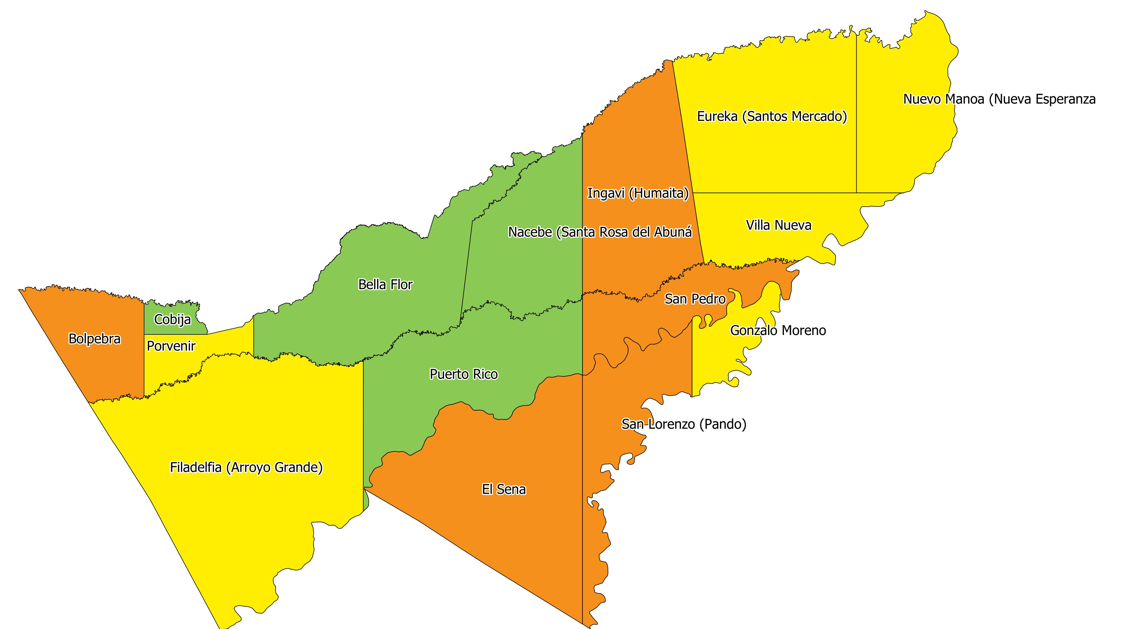
PANDO: COBERTURA DE VACUNACIÓN
CON 1RA DOSIS
al 30 de Octubre 2021
Coberturas Baja
Ingavi (Humaita) | 21%
Sena | 29%
San Lorenzo(Pnd) | 33%
San Pedro(Pnd) | 35%
Bolpebra | 39%
Cobertura Buena
Nuevo Manoa (Nueva Esperanza) | 41%
Eureka (Santos Mercado) | 46%
Puerto Gonzalo Moreno | 48%
Porvenir | 48%
Filadelfia | 49%
Villa Nueva (Loma Alta) | 51%
Cobertura Muy Buena
Nacebe (Santa Rosa Del Abuna) | 62%
Bella Flor | 63%
Cobija | 66%
Puerto Rico | 72%
 | 0 a 20 % |  | 0 Municipios
 | 20 a 40 % |  | 5 Municipios
 | 40 a 60 % |  | 6 Municipios
 | 60 a 80 % |  | 4 Municipios
 | 80 a 100 % |  | 0 Municipios
Fuente: RNVe, Dirección de Epidemiologia (Ministerio de Salud y Deportes)
*Información con cohorte 30 de Octubre 2021
Y.A.C.H.

Slide 9
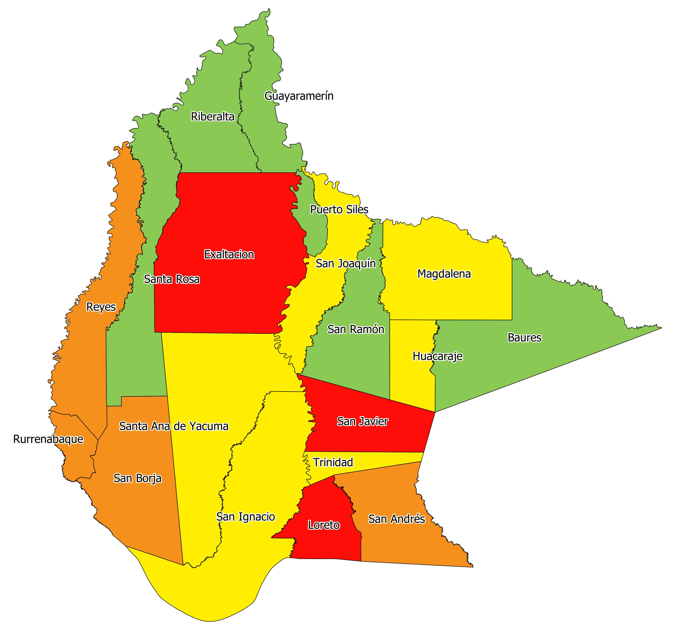
BENI: COBERTURA DE VACUNACIÓN
CON 1RA DOSIS
al 30 de Octubre 2021
Cobertura Muy Baja
Exaltacion | 14%
San Javier(Bni) | 17%
Loreto | 17%
Coberturas Baja
San Borja | 23%
Reyes | 35%
Rurrenabaque | 35%
San Andres | 40%
Cobertura Buena
Santa Ana | 45%
San Joaquin | 46%
Magdalena | 47%
Huaracaje | 47%
San Ignacio | 52%
Trinidad | 54%
Cobertura Muy Buena
Santa Rosa | 61%
Puerto Siles | 61%
San Ramon | 62%
Riberalta | 71%
Guayaramerin | 72%
Baures | 74%
 | 0 a 20 % |  | 3 Municipios
 | 20 a 40 % |  | 4 Municipios
 | 40 a 60 % |  | 6 Municipios
 | 60 a 80 % |  | 6 Municipios
 | 80 a 100 % |  | 0 Municipios
Fuente: RNVe, Dirección de Epidemiologia (Ministerio de Salud y Deportes)
*Información con cohorte 30 de Octubre 2021
Y.A.C.H.

Slide 10
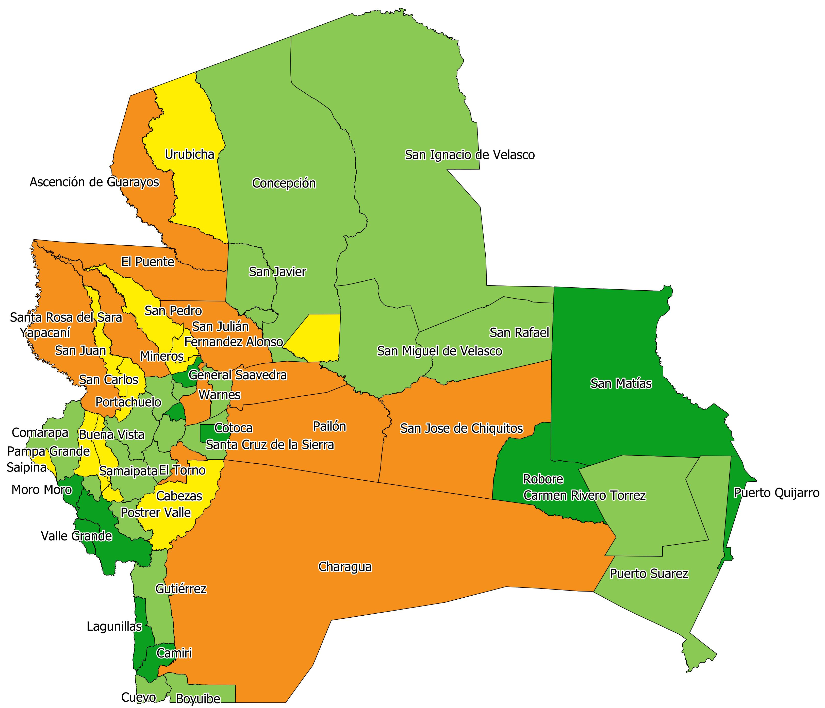
SANTA CRUZ: COBERTURA DE VACUNACIÓN
CON 1RA DOSIS
al 30 de Octubre 2021
Coberturas Baja
Yapacani | 23%
Pailon | 29%
San Julian | 30%
San Jose De Chiquitos | 32%
El Puente(Stc) | 33%
Santa Rosa Del Sara | 35%
La Guardia | 36%
Charagua | 37%
Ascencion De Guarayos | 38%
Cuatro Cañadas | 38%
Warnes | 40%
Cobertura Buena
Saipina | 42%
Fernandez Alonso | 44%
Urubicha | 45%
San Carlos | 47%
San Pedro | 48%
Pampa Grande | 51%
San Juan De Yapacani | 54%
Cabezas | 55%
San Antonio De Lomerio | 55%
Mairana | 57%
Quirusillas | 59%
Mineros | 59%
Cobertura Muy Buena
Gutierrez | 61%
Comarapa | 64%
Postrer Valle | 64%
San Javier(Stc) | 65%
Trigal | 66%
Buena Vista | 68%
Montero | 68%
El Torno | 68%
San Rafael | 69%
Cuevo | 70%
Carmen Rivero Torrez | 70%
Puerto Suarez | 72%
Concepcion | 73%
Boyuibe | 73%
Porongo | 74%
San Ramon | 75%
San Ignacio De Velasco | 75%
Samaipata | 75%
San Miguel De Velasco | 76%
Okinawa | 77%
Santa Cruz de la Sierra | 78%
Portachuelo | 80%
Cobertura Excelente
Pucara | 81%
Puerto Quijarro | 85%
San Matias | 85%
Moro Moro | 86%
Vallegrande | 86%
General Saavedra | 87%
Lagunillas | 87%
Robore | 88%
Cotoca | 94%
Colpa Belgica | 94%
Camiri | 96%
 | 0 a 20 % |  | 0 Municipios
 | 20 a 40 % |  | 11 Municipios
 | 40 a 60 % |  | 12 Municipios
 | 60 a 80 % |  | 22 Municipios
 | 80 a 100 % |  | 11 Municipios
Fuente: RNVe, Dirección de Epidemiologia (Ministerio de Salud y Deportes)
*Información con cohorte 30 de Octubre 2021
Y.A.C.H.

